Slide 1
Trabajo final de grado
Fernando Pronello
Directora: Mariana Gonzalez.

Slide 2
Modelo de ecuaciones estructurales longitudinal: un análisis de la pobreza multidimensional en Argentina.

Slide 3
Índice
Bibliografía
1. Introducción
2. Marco teórico
  2.1 Definición e identificación de la pobreza
  2.2 El análisis multidimensional
3. Metodología
  3.1 Datos
  3.2 Variables incluidas en el análisis
  3.3 Análisis Factorial Exploratorio
  3.4 Especificación y ajuste del modelo de ecuaciones estructurales
4. Resultados
  4.1 Análisis Factorial Exploratorio
  4.2 Análisis transversal
  4.3 Análisis longitudinal
5. Conclusiones

Slide 4
Bibliografía
Pobreza multidimensional
Feres , J. C., & Mancero, X. (1999). Enfoques para la Medición de la Pobreza. Breve Revisión de la Literatura. 4o Taller Regional del Mecovi, CEPAL, LC/R.1985.
Feres, J. C., & Mancero, X. (2001). El método de las necesidades básicas insatisfechas (NBI) y sus aplicaciones en América Latina. CEPAL.
Altimir, O. (1979). La Dimensión de la Pobreza en América Latina. Cuadernos de la CEPAL, Naciones Unidas.
Pobreza multidimensional con EPH
Arakaki, A. (2016). Cuatro décadas de necesidades básicas insatisfechas en Argentina. Trabajo y sociedad.

Slide 5
Bibliografía
Antecedentes
Poza Lara, C., & Fernández Cornejo, J. A. (2011). ¿ Qué factores explican la pobreza multidimensional en España? Una aproximación a través de los modelos de ecuaciones estructurales. Revista de métodos cuantitativos para la economía y la empresa, 12, 81-110.
Fagnola, B. (2018). Identificación de la pobreza multidimensional en Argentina: una aproximación mediante un Modelo de Ecuaciones Estructurales. Córdoba: Trabajo Final de la Licenciatura en Economía Universidad Nacional de Córdoba, Facultad de Ciencias Económicas.

Slide 6
3. Metodología
Antecedentes
Pizarro, A. M. (2019). Determinantes del desempeño académico en Educación a Distancia: aplicación de un modelo de ecuaciones estructurales. Córdoba: Tesis de Maestría - Maestría en estadística aplicada, Universidad Nacional de Córdoba.
SEM Longitudinal
Little, T. D. (2013). Longitudinal structural equation modeling. Guilford press.

Slide 7
1. Introducción
¿De qué se trata el trabajo?
Analizar un método multidimensional para la medición de la pobreza.
¿Cómo lo hicimos?
Con un modelo de ecuaciones estructurales.
Primero de manera transversal y luego longitudinal.

Slide 8
2. Marco teórico
2.1 Definición e identificación de la pobreza
¿Qué es la pobreza? Según Altimir (1979):
Síndrome situacional que asocia:
Infraconsumo
Desnutrición
Vivienda precaria
Baja educación
Malas condiciones sanitarias
Situación laboral inestable o en estratos primitivos
Desaliento
Poca integración social

Slide 9
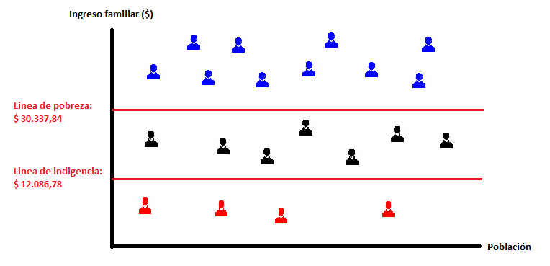
2. Marco teórico
2.2 Definición e identificación de la pobreza
¿Cómo se identifica la pobreza? Dos métodos:
Línea de pobreza

Slide 10
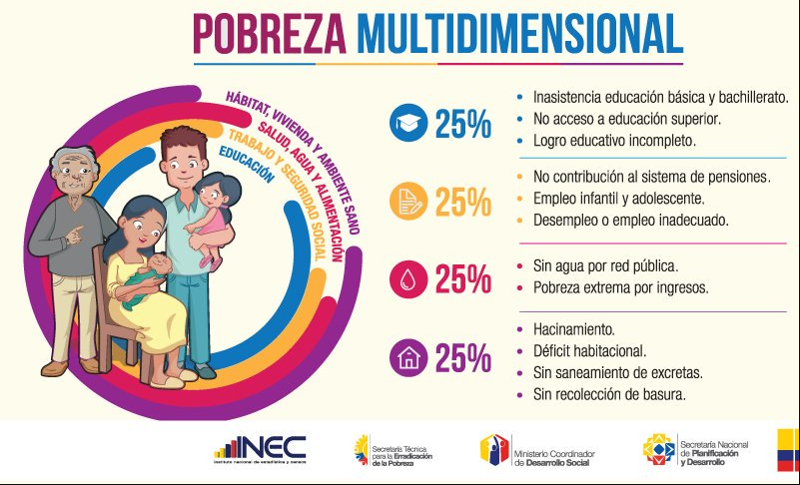
2.2 El análisis multidimensional

Slide 11
2.2 El análisis multidimensional
Necesidades Básicas Insatisfechas (NBI):
Acceso a vivienda con un estándar mínimo de habitabilidad.
Acceso a servicios sanitario adecuado.
Acceso a educación básica.
Capacidad económica para alcanzar niveles mínimos de consumo.

Slide 12
2.2 El análisis multidimensional
NBI con datos censales
Necesidades | Dimensiones | Variables censales | Indicador y umbral de NBI
Acceso a vivienda | Hacinamiento | Número de miembros del Hogar | Más de tres personas por cuarto.
 |  | Número de cuartos de la vivienda
 | Calidad de la vivienda | Tipo de vivienda | Inconveniente (pieza de inquilinato, vivienda precaria u “otro tipo”, lo que excluye casa, departamento y rancho).
Acceso a servicios sanitarios | Condiciones sanitarias | Tipo de sistema de eliminación de excretas | No posee retrete.
Acceso a educación | Asistencia escolar | Edad de los miembros del hogar | Al menos un menor en edad escolar (entre 6 y 12) que no asiste a un establecimiento educativo.
 |  | Asistencia a un establecimiento educativo
Capacidad económica | Capacidad de subsistencia | Número de miembros del hogar ocupados | Tasa de dependencia (miembros ocupados sobre miembros totales) menor o igual a 0,25.
 |  | Número de miembros del hogar
 |  | Nivel educativo del jefe de hogar | Bajo (no completó el tercer grado de la primaria).
Fuente: Arakaki (2016)

Slide 13
2.2 El análisis multidimensional
Disponibilidad de datos: Encuesta Permanente de Hogares (EPH).
Programa nacional sistemático y permanente de producción de indicadores sociales.
Instituto Nacional de Estadística y Censos (INDEC)
Características sociodemográficas y socioeconómicas de la población.
Desarrollo de un sistema integrado de indicadores sociales.
Importante: La EPH abre las puertas a la medición periódica de la pobreza multidimensional.

Slide 14
2.2 El análisis multidimensional
Disponibilidad de datos: Encuesta Permanente de Hogares (EPH).
F
 | Censo | EPH
NBI1: Hacinamiento | Hogares con más de 3 personas por cuarto | Hogares con más de 3 personas por habitaciones de uso exclusivo del hogar.
NBI2: Condiciones de vivienda | Hogares que habitan una vivienda de tipo inconveniente (aunque existen diferencias en las viviendas consideradas “inconvenientes”).
NBI3: Condiciones sanitarias | Hogares que habitan una vivienda sin ningún tipo de retrete | Hogares sin instalación de agua corriente
NBI4: Educación | Hogares que tienen algún niño en edad escolar que no asiste a la escuela
NBI5: Capacidad de subsistencia | Hogares que tienen cuatro o más personas por miembro ocupado, cuyo jefe tenga no haya completado tercer grado de escolaridad primaria | Hogares que tienen cuatro o más personas por miembro ocupado (excluido el servicio doméstico en hogares), cuyo jefe tenga no haya completado la escuela primaria
Fuente: Arakaki (2016)

Slide 15
3. Metodología
3.1 Datos
Características de las bases utilizada:
Primer trimestre 2018
18.624 hogares
Segundo Trimestre
18.586 hogares

Slide 16
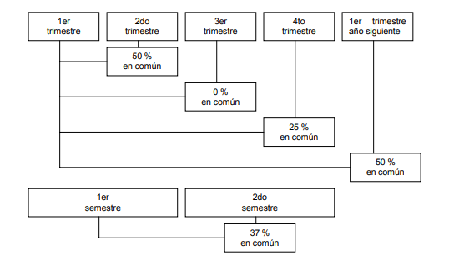
3. Metodología
3.1 Datos
Encuesta Permanente de Hogares (EPH).
Encuesta trimestral, con un esquema de rotación de los encuestados

Slide 17
3. Metodología
3.2 Variables incluidas en el análisis
NBI | Dimensiones | Var. EPH - Definición
Capacidad económica | Capacidad de subsistencia | Tasa de dependencia
 |  | NIVEL EDUCATIVO
 |  | Condición de Actividad
 |  | CATEGORÍA DE INACTIVIDAD
 |  | En los últimos 12 meses ¿buscó trabajo en algún momento?
 |  | En los últimos 12 meses ¿trabajó en algún momento?
 |  | ¿Sabe leer y escribir?
 |  | ¿Cuál es el nivel más alto que cursa o cursó?
 |  | ¿Finalizó ese nivel?
 |  | ¿Cuál fue el último año que aprobó?

Slide 18
3. Metodología
3.2 Variables incluidas en el análisis
NBI | Dimensiones | Var. EPH - Definición
Acceso a educación | Asistencia escolar | Menores (6-12) sin asistencia escolar
 |  | Menores (6-16) sin asistencia escolar
 |  | Menores (6-18) sin asistencia escolar

Slide 19
3. Metodología
3.2 Variables incluidas en el análisis
NBI | Dimensiones | Var. EPH - Definición
Acceso a servicios sanitarios | Condiciones sanitarias | ¿Tiene agua?
 |  | El agua es de…
 |  | ¿Tiene baño/letrina?
 |  | El baño o letrina está…
 |  | El baño tiene…
 |  | El desagüe del baño es…

Slide 20
3. Metodología
3.2 Variables incluidas en el análisis
NBI | Dimensiones | Var. EPH - Definición
Acceso a vivienda | Hacinamiento | Hacinamiento
 | Calidad de la vivienda | Tipo de vivienda (por observación)
 |  | ¿Cuántos ambientes/ habitaciones tiene la vivienda en total? (sin contar baño/s, cocina, pasillo/s, lavadero, garaje)
 |  | Los pisos interiores son principalmente de
 |  | La cubierta exterior del techo es de
 |  | ¿El techo tiene cielorraso/revestimiento interior?
 |  | La vivienda está ubicada cerca de basural/es (3 cuadras O menos)
 |  | La vivienda está ubicada en zona inundable (en los últimos 12 meses)
 |  | La vivienda está ubicada en villa de emergencia (por observación)
 |  | ¿Cuántos usan habitualmente para dormir?
 |  | Régimen de tenencia
 |  | Combustible utilizado para cocinar
 |  | Baño (tenencia y uso)

Slide 21
3. Metodología
3.2 Variables incluidas en el análisis
NBI | Dimensiones | Var. EPH - Definición
Otras variables analizadas |  | Sexo
 |  | Estado civil
 |  | ¿Tiene algún tipo de cobertura médica por la que paga o le descuentan?
 |  | ¿Dónde nació?
 |  | ¿Dónde vivía hace 5 años?

Slide 22
3. Metodología
3.3 Análisis Factorial Exploratorio
Conjunto de métodos estadísticos multivariados de interdependencia.
Busca identificar una estructura de factores subyacentes a un conjunto amplio de datos.
Objetivo: Reducir el número de indicadores en un numero inferior de variables conceptuales.
Permite agrupar las variables que se correlacionan fuertemente entre si, en un pequeño numero de dimensiones con significado teórico.

Slide 23
3.3 Análisis Factorial Exploratorio – Componentes Principales
Dimensiones | Variables Observadas | Var. EPH - Definición
Laboral y Social Jefe de Hogar | x17 | Condición de Actividad
 | x20 | En los últimos 12 meses ¿buscó trabajo en algún momento?
 | x21 | En los últimos 12 meses ¿trabajó en algún momento?
 | x49 | Tasa de dependencia
 | x19 | CATEGORÍA DE INACTIVIDAD
 | x1 | Sexo
Sanitario | x32 | El baño o letrina está…
 | x33 | El baño tiene…
 | x29 | ¿Tiene agua?
Capacidad Hogar | x26 | Los pisos interiores son principalmente de
 | x28 | ¿El techo tiene cielorraso/revestimiento interior?
 | x9 | ¿Sabe leer y escribir?
 | x43 | Combustible utilizado para cocinar
 | x4 | Menores (6-16) sin asistencia escolar
 | x48 | Hacinamiento

Slide 24
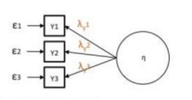
3. Metodología
3.4 Especificación y ajuste del modelo de ecuaciones estructurales
Modelos de Ecuaciones Estructurales (SEM)

Slide 25

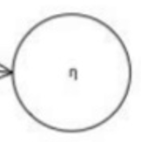
3.4 Especificación y ajuste del modelo de ecuaciones estructurales
Análisis Factorial Confirmatorio
Modelos de Ecuaciones Estructurales (SEM)
Variables observadas: pueden medirse en una encuesta.
Variables latentes: no pueden medirse directamente.

Slide 26
Modelos de Ecuaciones Estructurales (SEM)
Variables Latentes | Variables Observadas
Laboral y Social Jefe de Hogar | Condición de Actividad
 | En los últimos 12 meses ¿buscó trabajo en algún momento?
 | En los últimos 12 meses ¿trabajó en algún momento?
 | Tasa de dependencia
 | CATEGORÍA DE INACTIVIDAD
 | Sexo
Sanitario | El baño o letrina está…
 | El baño tiene…
 | ¿Tiene agua?
Capacidad Hogar | Los pisos interiores son principalmente de
 | ¿El techo tiene cielorraso/revestimiento interior?
 | ¿Sabe leer y escribir?
 | Combustible utilizado para cocinar
 | Menores (6-16) sin asistencia escolar
 | Hacinamiento

Slide 27
3.4 Especificación y ajuste del modelo de ecuaciones estructurales
Modelos de Ecuaciones Estructurales (SEM)
Extensión de técnicas multivariadas (regresión múltiple, análisis factorial).
Permiten examinar simultáneamente una serie de relaciones de dependencia.
Permite medir la relación de dependencia entre distintas variables no observadas (principales virtudes del modelo).

Slide 28
3.4 Especificación y ajuste del modelo de ecuaciones estructurales
Modelos de Ecuaciones Estructurales (SEM) - Longitudinal
pretende tomar en consideración la relación de dependencia que existe temporalmente entre las variables latentes.
Examina las relaciones de predicción (mediante uso de regresiones) de las variables latentes a lo largo del tiempo.
Estas relaciones son representadas como efectos directos e indirectos de las variables latentes a lo largo del tiempo.

Slide 29
4. Resultados
4.1 Análisis Factorial Exploratorio
 | Variables observadas | Componente
Variables Latentes |  | 1 | 2 | 3
Laboral y Social Jefe de Hogar | x17 | .984
 | x20 | .978
 | x21 | .975
 | x49 | .874
 | x19 | .727
 | x1 | .257 |  | -.127
Sanitario | x32 |  | .799
 | x33 |  | .762
 | x29 |  | .718 | .137
Capacidad Hogar | x26 |  | .195 | .666
 | x28 |  | .206 | .629
 | x9 |  |  | .460
 | x43 | -.212 | .248 | .411
 | x4 |  | -.101 | .360
 | x48 | -.120 | .219 | .234

Slide 30
4. Resultados
4.1 Análisis Factorial Exploratorio
Dimensiones o Variables Latentes:
  1) La situación laboral y Social del Jefe de Hogar: Refleja información referente a las condiciones de actividad/inactividad del jefe de hogar y a la situación laboral general de la familia.
  2) Las condiciones sanitarias: Hacen referencia a la estructura de la vivienda en términos sanitarios (baño y agua) con las que cuenta la familia.
  3) Las capacidades de hogar: Se refieren a las condiciones estructurales del hogar y al contexto educativo general de los miembros de la vivienda.

Slide 31
4. Resultados
Variables Observadas:
La situación laboral y Social del Jefe de Hogar:
  1) Estado de actividad: Indica si es ocupado, desocupado, inactivo, etc.
  2) ¿Buscó trabajo en los últimos 12 meses?
  3) ¿Trabajó en los últimos 12 meses?
  4) Tasa de dependencia del hogar: Es una variable binaria que nos indica si hay al menos 4 personas en el hogar que dependen del trabajo de una sola de ellas.
  5) Categoría de inactividad: Nos indica si, de ser inactivo el jefe de hogar, es jubilado, estudiante, rentista, discapacitado, etc.
  6) Sexo: El jefe de hogar es hombre o mujer.

Slide 32
4. Resultados
Variables Observadas:
Las condiciones sanitarias:
  1) Tenencia de agua en la vivienda (dentro de la vivienda, fuera de la vivienda o fuera del terreno).
  2) Posición del baño (dentro de la vivienda, fuera de la vivienda, pero dentro del terreno, fuera del terreno).
  3) El baño tiene (inodoro con botón, inodoro sin botón o letrina).

Slide 33
4. Resultados
Variables Observadas:
Las condiciones sanitarias:
  1) Materiales de construcción de pisos.
  2) Materiales de construcción del techo.
  3) Combustible utilizado para cocinar (gas por red o por tubo, querosén u otro).
  4) Hacinamiento: Mide la presencia de más de tres personas por cuarto.
  5) Menores entre 6 y 16 años que no asisten a ningún establecimiento educativo.
  6) ¿Sabe leer y escribir?: mide la educación del jefe de hogar.

Slide 34
4. Resultados
4.2 SEM Transversal
Primer trimestre:

Slide 35
4. Resultados
4.2 SEM Transversal
Segundo trimestre:

Slide 36
4. Resultados
4.2 SEM Transversal
Relación de dependencia entre variables latentes.
Covarianza entre “condiciones sanitarias” y las “capacidades del hogar”. Puede ser porque ambas se corresponden a variables observadas indicadoras de condiciones habitacionales del hogar.
Correlación negativa entre “capacidades laborales del jefe de hogar” contra “condiciones sanitarias” y “capacidades del hogar”

Slide 37
4. Resultados
4.2 SEM Longitudinal

Slide 38
4. Resultados
4.2 SEM Longitudinal
Variable latente 1: Características laborales y sociales del jefe de hogar
Variables Observadas | Mide | Coeficiente (estandarizado) - Primer Trimestre | Coeficiente (estandarizado) - Segundo Trimestre
x17 | Condición de Actividad | 0.98 | 0.98
x20 | En los últimos 12 meses ¿buscó trabajo en algún momento? | 1 | 1
x21 | En los últimos 12 meses ¿trabajó en algún momento? | 1 | 1
x49 | Tasa de dependencia | 0.59 | 0.043
x19 | CATEGORÍA DE INACTIVIDAD | 0.72 | 0.73
x1 | Sexo | 0.11 | 0.11

Slide 39
4. Resultados
4.2 SEM Longitudinal
Variable latente 2: Características sanitarias del hogar
Variables Observadas | Mide | Coeficiente (estandarizado) - Primer Trimestre | Coeficiente (estandarizado) - Segundo Trimestre
x32 | El baño o letrina está… | 0.83 | 0.69
x33 | El baño tiene… | 0.76 | 0.69
x29 | ¿Tiene agua? | 0.84 | 0.71

Slide 40
4. Resultados
4.2 SEM Longitudinal
Variable latente 3: Capacidades del hogar
Variables Observadas | Mide | Coeficiente (estandarizado) - Primer Trimestre | Coeficiente (estandarizado) - Segundo Trimestre
x26 | Los pisos interiores son principalmente de | 0.76 | 0.68
x28 | ¿El techo tiene cielorraso/revestimiento interior? | 0.67 | 0.58
x9 | ¿Sabe leer y escribir? | 0.28 | 0.062
x43 | Combustible utilizado para cocinar | 0.55 | 0.4
x4 | Menores (6-16) sin asistencia escolar | 0.086 | -0.017
x48 | Hacinamiento | 0.21 | 0.21

Slide 41
4. Resultados
4.2 SEM Longitudinal
Relación de dependencia entre variables latentes.
Covarianza entre “condiciones sanitarias” y las “capacidades del hogar”. Puede ser porque ambas se corresponden a variables observadas indicadoras de condiciones habitacionales del hogar.
Correlación negativa entre “capacidades laborales del jefe de hogar” contra “condiciones sanitarias” y “capacidades del hogar”
Relación de dependencia intertemporal: para cada variable latente, se presenta un coeficiente de dependencia con un efecto directo positivo y significativo. Esto se debe principalmente a las características del estudio, en el cual medimos condiciones de pobreza estructural, las cuales por definición son estables a lo largo del tiempo.

Slide 42
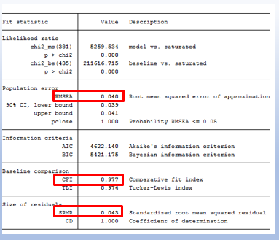
4. Resultados
Estadísticos | Aceptable | Bueno
RMSEA | ≤0.1 | ≤0.05
CFI | ≥0.95 | ≥0.97
SRMR | ≤0.10 | ≤0.05
4.2 SEM Longitudinal
Test de bondad de ajuste.

Slide 43
4. Resultados
4.2 SEM Longitudinal
Alpha de Cronbach.

Slide 44
5. Conclusiones
Existen variables significativas que van más allá del carácter monetario.
Para la medición de la pobreza multidimensional se utilizaron datos de las EPH, demostrando la adaptabilidad de las mismas.
Inclusive, la EPH otorga la posibilidad de realizar análisis longitudinales.
Análisis factorial exploratorio: Permitió reducir la cantidad de variables observadas, identificar las variables latentes principales y la estructura de relaciones entre las variables observadas y las latentes.
Ecuaciones estructurales: Usadas para medir las relaciones de dependencia presentes entre variables observadas y constructos. Primero de manera transversal y finalmente en una versión longitudinal.
SEM longitudinal: Permitió asegurarnos que existía una relación de dependencia significativa entre las variables latentes a lo largo del tiempo. Al estar midiendo pobreza estructural, es de esperar que no se presenten grandes variaciones entre un periodo y otro.
Futura línea de investigación: se propone realizar mediciones y comparaciones con mayor diferencia en el tiempo, a fin de verificar si se mantiene el efecto de las variables latentes.

Slide 45
¡Muchas Gracias!

